Slide 1
EasyAsset
Das Instandhaltungstool bei der Eniwa AG

Slide 2
Agenda
        Was ist EasyAsset?
        EasyAsset und GIS
        Umsetzung bei Eniwa
        Zusammenfassung

Slide 3
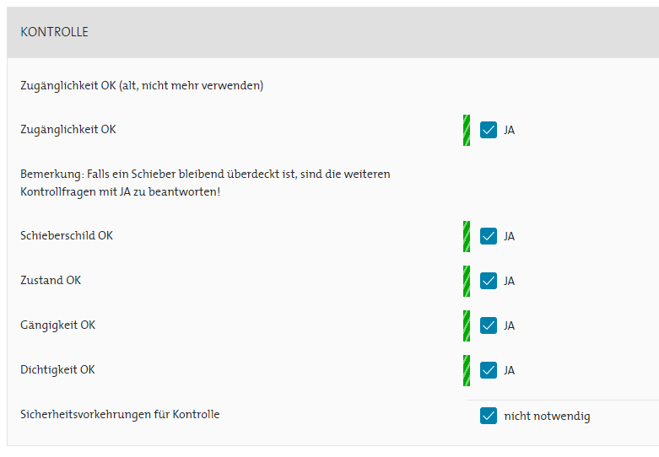
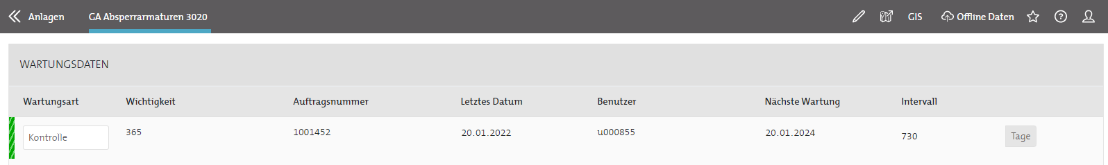
Was ist EasyAsset?
Instandhaltungs-Tool
  Kontrolle der Assets
  Aufträge vergeben
  Daten pflegen
Software von Evulution

Slide 4
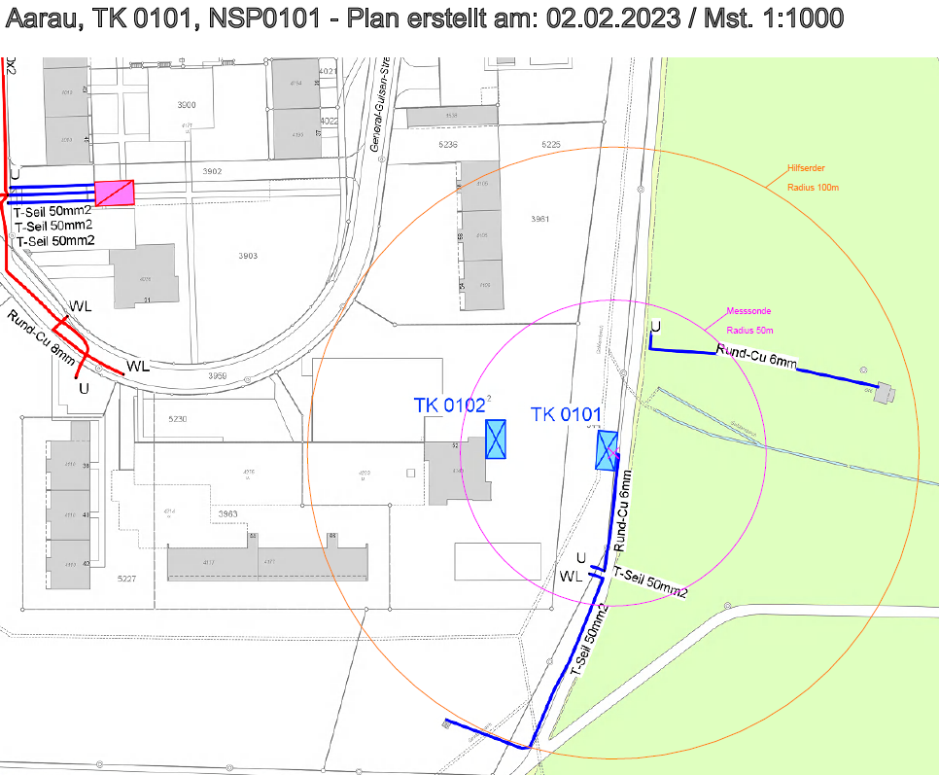
EasyAsset und GIS
Workbench pro Assettyp und „Richtung“
  Wöchentlicher Turnus
Inputdaten:
  Oracle (Koordinaten, Attribute)
  SAP-Exports (technische Anlagendaten)
  PDF (Stranglisten, Erdmesskreise, Erdmessprotokolle)
  Sonstige (e.g. Auslösestrom und Vorsicherungstyp, Loszuteilungen)
  EasyAsset (API):
    Neue Assets erstellen / alte Assets löschen
    Veraltete Attribute updaten
    PDFs hochladen und löschen
    Wartungsdaten
    Zugriff auf Daten von EasyAsset (z.B. Kontrollen)
Typ Vorsicherung | 6A | 10A | 13A | 16A | 20A | 25A
Diazed | 26 | 53 |  | 79 | 99 | 132
LSB | 39 | 66 | 86 | 105 | 132 | 164
LSC | 79 | 105 | 118 | 132 | 197 | 224
LSD |  | 132 | 132 | 145 | 197 | 224

Slide 5

Anforderung: Saubere Datenlogistik
Single-Point-of-Truth
Klare Verantwortlichkeiten
Einfache Zugänglichkeit
Vor-Ort-Verfügbarkeit
Agile Prozessierung
Datenfluss

Slide 6
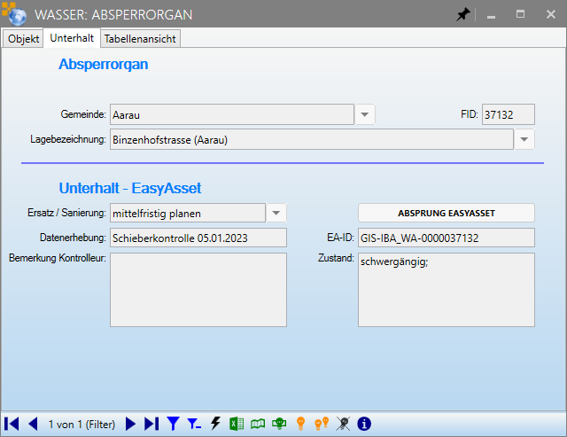
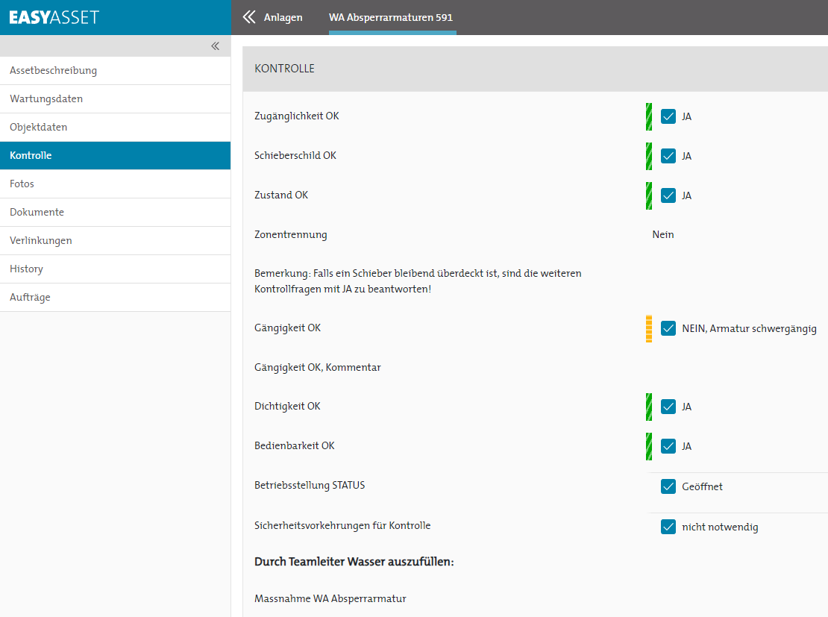
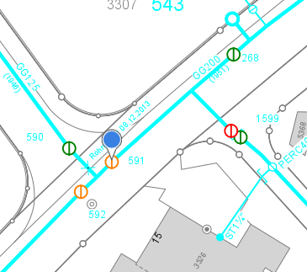

EasyAsset: Visualisierung im GIS

Slide 7







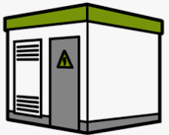
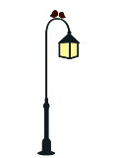





Roll-out EASYASSET bei Eniwa
Wärme/Kälte | 1461 Absperrarmaturen | 2-Jahres-Kontrollen
Wärme/Kälte | 280 Kommunikationsschächte | 5-Jahres-Kontrollen
Wasser | 846 Hydranten | 1-2 Kontrollen pro Jahr
Wasser | 1504 Absperrarmaturen | 2-Jahres-Kontrollen
Wasser | 6 Schutzzonen; 5 Pumpstationen | 2-wöchentliche Kontrolle
Wasser | 53 Brunnen | Alle 2-3 Wochen
Strom | 1052 Verteilkabinen | 5-Jahres-Kontrollen
Strom | Umgebungsarbeiten bei 121 Gebäuden | Jahres-Kontrolle
Strom | 375 Trafostationen; 63 Kundenstationen | Verschiedene Kontrollen
Strom | 8255 Kandelaber öffentliche Beleuchtung | 5-Jahres-Kontrollen
Strom | 1634 Erdmessungen (TS, VK, MTW) | 10-Jahres-Kontrollen
Produktion | 1 Biogasanlage | 2-wöchentliche Kontrollen
Erdgas | 1277 Gasschieber | 2-Jahres-Kontrollen
Erdgas | 180 Erdgasstationen | Jahres-Kontrollen
Erdgas | 4 Erdgastankstellen | Wöchentliche Kontrollen
Gebäude | Sprinkleranlage | Wöchentliche Kontrollen
Ca. 17’100 Assets
20 Assetgruppen

Slide 8



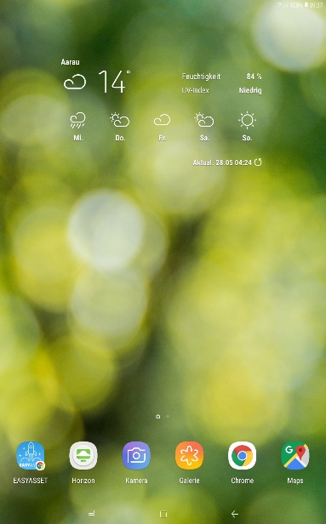


Periodische Kontrollen und Messungen mit EasyAsset
Vorstellung im Livesystem
Zusammenführung aller relevanten Daten einer Anlage
Anlagendaten sind überall abrufbar
(online und offline)
Inspektionen / Wartungen einfach durchführen und dokumentieren

Slide 9


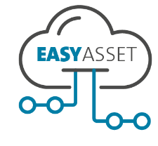
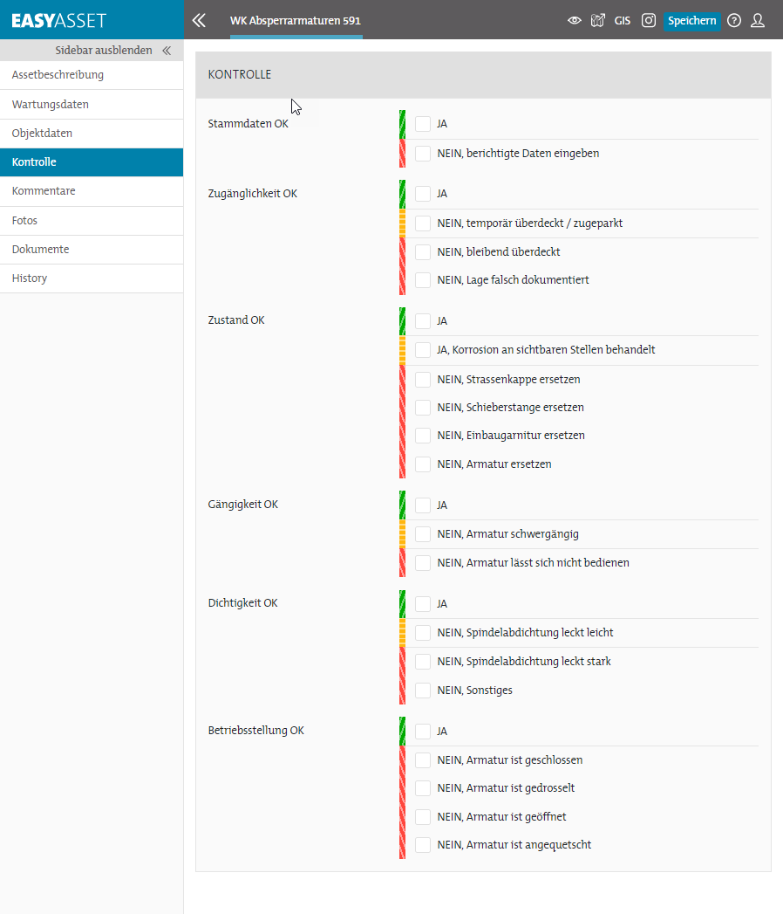
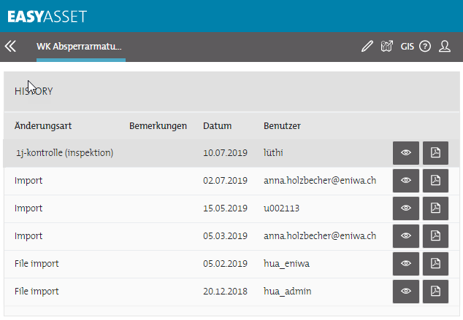
Datenfluss in der Anwendung / Rollen
Teamleiter
Beurteilung von grösseren Mängeln
Je nach hinterlegter Farbenregel
Erzeugt Pendenz / Auftrag
Inspektor
Direkte Erledigung von kleinen Mängeln
Datenmanager SAP / GIS
Datenpflege in den Systemen
dokumentiert
ändert
archiviert
Inspektor
Durchführung von Kontrollen
liest
Asset Manager / Administrator
Einrichten, Formulare erstellen, Adminaufgaben
Dispatcher und andere
Erzeugung von Aufträgen nach Bedarf

Slide 10
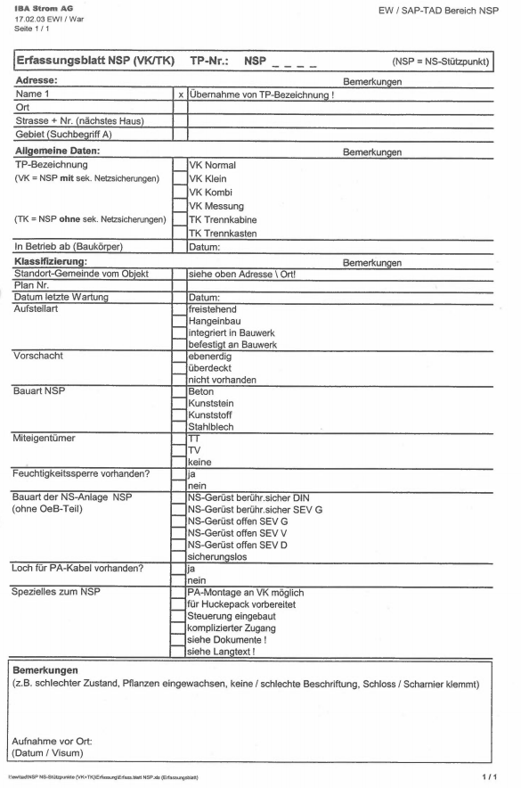
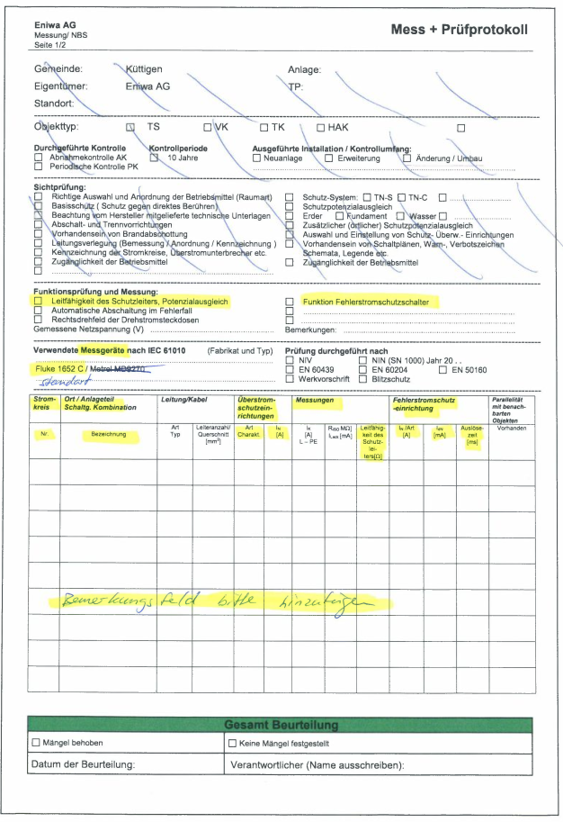
Anforderung: Strukturierung und Optimierung
Anlagendaten verbessern / digitalisieren
Protokolle / Checklisten integrieren
Attribute digitalisieren falls notwendig
Relevanz gehaltener Attribute prüfen
Klassifizierungen verbessern
Bestehende Datenlücken schliessen

Slide 11
Was wurde erreicht durch EasyAsset
Aufnahme und Weiterverfolgen von Mängeln
Ablösung der papierbasierten Auftragsformulare, Auftragsprotokolle und Nachweise
Unterstützung der Unterhaltsaufgaben mit mobilen Informationen
Vermeidung von Medienbrüchen
(inkl. manueller Nachbearbeitung)
Verbesserung der Zusammenarbeit zwischen den Abteilungen
Erhöhung der Stammdaten-qualität
Sichtbarmachen von Bewegungsdaten (Messdaten, Zustandsdaten, etc.)
Mobilisierung der Prozesse im Innen- und Aussendienst digital unterstützen
Förderung des digitalen Kulturwandels

Slide 12
Vielen Dank.

